Slide 1


Propuesta de Fortalecimiento
Cumplimiento
Tributario SII
Marzo 2024

Slide 2


TEMARIO
1. Brechas de cumplimiento
1.1 Brecha de cumplimiento del IVA
1.2 Brecha de cumplimiento del Impuesto de Primera Categoría
1.3 Resultados y Análisis
2. Beneficios en materia de recaudación

Slide 3
1. BRECHAS DE CUMPLIMIENTO

Slide 4

Aspectos Metodológicos Generales
Objetivo
Estimar la brecha de cumplimiento, compuesta por la subdeclaración involuntaria y la evasión y elusión tributaria, para el IVA e Impuesto a la Renta de Primera Categoría a partir de las estadísticas de cuentas nacionales (CCNN) del nuevo año base 2018 (compilación de referencia 2018)
Metodologías
La metodología general utilizada para ambos impuestos es la del potencial teórico usando CCNN
Para el caso del IVA se usaron dos metodologías:
  Valor agregado: consiste en estimar los débitos, los créditos y el IVA importaciones
  IVA no deducible: consiste en estimar el IVA de las transacciones finales, que no puede ser usado como crédito
Para el caso del Impuesto de Primera Categoría se estimó la recaudación teórica a partir del excedente de explotación

Slide 5
Aspectos Metodológicos Generales
Conceptos Clave
Brecha de Cumplimiento
Se refiere a la diferencia entre lo que el Estado debería recaudar de acuerdo con la letra y espíritu de las leyes vigentes y lo que se recauda efectivamente. La brecha de cumplimiento tributario se explica por tres factores: evasión tributaria, elusión tributaria y subdeclaración involuntaria.
Tasa de Incumplimiento
Porcentaje del impuesto que se debería recaudar en ausencia de incumplimiento tributario y no se recauda efectivamente

Slide 6

1.1 METODOLOGÍAS DE LA ESTIMACIÓN DE BRECHAS

Slide 7

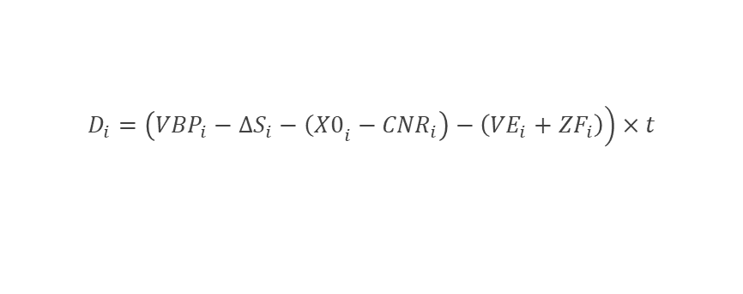
BRECHA DE IVA: MÉTODO DEL VALOR AGREGADO
Los débitos teóricos se estiman a partir del Valor Bruto de Producción (VBP), al cual se le aplican diversos ajustes como restar la variación de existencias ($∆$S), exportaciones (X), consumo de no residentes (CNR), ventas exentas (VE) y ventas de zonas francas (ZF) (la mayoría de la información proviene de las Cuentas Nacionales y de Aduana)
Débitos Teóricos de la actividad i:
$$\left.D_{i}=\left({VBP}_{i}−{∆S}_{i}−{\left(X0\right.}_{i}−{CNR}_{i}\right)−\left({VE}_{i}+{ZF}_{i}\right)\right)×t$$
Los créditos teóricos se estiman a partir del Consumo Intermedio (CI) e Inversión (I), y se restan algunos conceptos tales como el consumo intermedio e inversión intermedio exentos (CIE e IE), importaciones exentas en zonas francas (CIZF), consumo intermedio e inversión gravados destinados a la producción exenta (CIGE e IGE).
Créditos Teóricos de la actividad i:
$$C_{i}=\left({CI}_{i}−{CIEx}_{i}−{CIZF}_{i}−{CIGE}_{i}\right)×t+\left(I_{i}−{IE}_{i}−{IGE}_{i}\right)×t$$
El IVA importaciones teórico se estiman a partir del total de importaciones, restando conceptos como las importaciones exentas (MEx) y el consumo de hogares en el exterior (CHExt):
$$IVA Importaciones teórico=\left(M−MEx−CHExt\right)×t$$
De esta forma, el IVA teórico total se estima como:
$IVA teórico total=IVA débito teórico −IVA crédito teórico+IVA importaciones teórico$
Luego la brecha se obtiene como:
$$Brecha IVA=IVA teórico −(IVA efectivo interno+ IVA efectivo importaciones)$$
$$Tasa de incumplimiento IVA \%=Brecha IVA / IVA teórico$$

Slide 8
BRECHA DE IVA: MÉTODO DEL IVA NO DEDUCIBLE
La recaudación teórica de IVA se estima a partir del consumo final, considerando el consumo afecto de hogares (CH – CHEx), el consumo afecto de las instituciones privadas sin fines de lucro (SFL – SFLEx), el consumo gravado de gobierno (CG – CGEx), el consumo de no residentes (CNR), el consumo de los hogares en el exterior (CHExt), y el consumo intermedio e inversión gravados destinados a la producción exenta.
$$R_{IVA_T}=\left\{\left(CH−CHEx\right)+\left(SFL−SFLEx\right)+\left(CG−CGEx\right)+\left(CNR−CHExt\right)+\left(CIGE+IGE\right)\right\}×t$$
Luego, la brecha se calcula en función de la expresión anterior y la recaudación efectiva de IVA (R_{IVA_ef}) por IVA interno e IVA importaciones:
$$Brecha IVA=R_{IVA_T}−(R_{IVA_ef} IVA interno+R_{IVA_ef} IVA importaciones)$$
$$Tasa de incumplimiento IVA \%=Brecha IVA / Recaudación teórica IVA$$

Slide 9

BRECHA DEL IMPUESTO DE PRIMERA CATEGORÍA
La base imponible teórica se estima a partir del excedente de explotación bruto (EE), aplicando algunos ajustes como la adición de algunos ítems (intereses netos (IN), rentas de la tierra netas (RT), rentas percibidas del exterior (REX), ganancias de capital (GC), corrección monetaria (CM), pérdidas tributarias del ejercicio (PT)) y la resta de otros conceptos (como la autoproducción de bienes de activos intangibles (AP), los impuestos no deducidos del excedente de explotación (IMP), rentas exentas o no gravadas (REX), rentas gravadas con regímenes especiales (RS), depreciación tributaria (DT), donaciones aceptadas como gastos (DON), y pérdidas tributarias de ejercicios anteriores (PEA):
$$BIT=EE −AP+IN+RT+REX−IMP+GC−RE−RS−DT−DON+CM+PT−PEA$$
El impuesto potencial se estima multiplicando la base imponible teórica por la tasa de impuesto (promedio), menos los créditos:
$$Impuesto Teórico=BIT×T−C$$
Mientras que el impuesto efectivo se obtiene multiplicando la base imponible efectiva por la tasa promedio de impuesto, menos los créditos:
$$Impuesto Efectivo =BI efectiva ×T efectiva−C$$
Finalmente, la brecha se calcula como:
$$Brecha=Impuesto Teórico−Impuesto efectivo$$
$Tasa de incumplimiento \% =Brecha/Impuesto$ Teórico

Slide 10

1.2 RESULTADOS Y ANÁLISIS

Slide 11
RESUMEN Y ANÁLISIS DE LOS RESULTADOS
Cuadro 4. Estimación de la brecha de IVA e Impuesto a la Renta de Primera Categoría (Cifras en miles de millones de pesos)
 |  | 2018 | 2019 | 2020
+ | IVA teórico | 18.927 | 19.431 | 18.767
- | IVA efectivo | 15.331 | 16.084 | 15.228
= | Brecha de IVA | 3.596 | 3.347 | 3.539
 | Tasa de incumplimiento de IVA | 19,0% | 17,2% | 18,9%
+ | IDPC Teórico | 18.529 | 17.228 | 17.496
- | IDPC Efectivo | 9.242 | 8.914 | 7.709
= | Brecha IDPC | 9.287 | 8.314 | 9.787
 | Tasa de incumplimiento de IDPC | 50,1% | 48,3% | 55,9%
Cuadro 5. Brecha de IVA e Impuesto a la Renta de Primera Categoría (Porcentaje del PIB)
 | 2018 | 2019 | 2020
Brecha de IVA | 1,9 | 1,7 | 1,8
Brecha de Impuesto de Primera Categoría | 4,9 | 4,2 | 4,9
Total | 6,8 | 5,9 | 6,7

Slide 12
RESUMEN Y ANÁLISIS DE LOS RESULTADOS
Consistencia entre los resultados de IVA y Primera Categoría
Entre el 46% y 54% de la brecha de Primera Categoría tiene un origen común con la brecha de IVA:
Cuadro 6. Cálculo de la brecha cumplimiento en Primera Categoría que tiene origen común con la brecha de IVA
 | 2018 | 2019 | 2020
Brecha de cumplimiento en IVA [a] | 3.596 | 3.347 | 3.539
Menor Base imponible por incumplimiento en IVA [b = a / 19%] | 18.928 | 17.617 | 18.628
Tasa promedio ponderada de Primera Categoría [c] | 26,5% | 26,4% | 24,2%
Brecha de cumplimiento en Primera Categoría derivada de la Brecha de cumplimiento en IVA [d = b x c] | 5.012 | 4.647 | 4.506
Brecha de cumplimiento total en Primera Categoría [e] | 9.287 | 8.314 | 9.787
Porcentaje del incumplimiento en Primera Categoría producto de la menor base imponible por incumplimiento en IVA [f = d / e] | 54% | 54% | 46%

Slide 13
RESUMEN Y ANÁLISIS DE LOS RESULTADOS
Cuadro 7. Impacto en recaudación de reducir la brecha de cumplimiento de IVA
 | Mayor recaudación (en % del PIB) | 2019 | 2020
 | IVA | IDPC¹ | IVA+IDPC
Reducir tasa de incumplimiento de IVA de 19,1% a:
14% (Bélgica, Eslovaquia) | 0,5 | 1,3 | 1,8
12% (Irlanda, Rep. Checa) | 0,7 | 1,8 | 2,5
10% (Polonia) | 0,9 | 2,3 | 3,2
8% (Austria, Portugal, Francia) | 1,0 | 2,8 | 3,9
1/ Se está suponiendo que la brecha de IDPC se reduce en la misma proporción que la del IVA

Slide 14
2. BENEFICIOS EN RECAUDACIÓN

Slide 15
MEDIDAS CONTRA LA EVASIÓN, ELUSIÓN e INFORMLIDAD- Mayor Recaudación Tributaria
Plan de Gestión de Cumplimiento Tributario
Grupos Empresariales – Tributación Internacional
Se promoverá el trabajo colaborativo bajo el concepto de Sostenibilidad Tributaria, a través de reportes de contribución impositiva a los grupos promoviendo su publicación.
Se intensificarán las acciones de control en los grupos que presenten niveles de tributación bajo los promedios de cada industria, a las planificaciones tributarias, y a las reorganizaciones empresariales especialmente de carácter multinacional.
Se proyecta una mayor recaudación sobre la base de dos parámetros:
  Aumento en tasa efectiva del impuesto a la renta ⁽¹⁾
  Aumento en la Base Impositiva ⁽²⁾
Esto implicará una mayor recaudación por menor evasión y elusión equivalente a 0,71% del PIB.
Modificaciones Legales Asociadas:
Cambios a Norma General Antielusiva (CTRIB art. 4 bis en adelante)
Nueva definición de grupo empresarial (CTRIB art. 8° N° 14)
Figura del apoderado de grupo empresarial (CTRIB art. 8° N° 14)
Nuevo procedimiento unificado de revisión de grupos empresariales (CTRIB art. 59 ter)
Aumento o ampliación de prescripción por no entrega de información (CTRIB art. 68)
Definición del concepto de Sostenibilidad Tributaria (CTRIB ART. 8° N° 18)
Normas de Precios de Transferencia y operaciones con regímenes preferenciales (LIR art. 41 E, 41 H y 10)
Se proyecta que los grupos empresariales con una tasa efectiva promedio menor a su segmento de referencia incrementen su tasa efectiva en un punto porcentual al año
Se proyecta un aumento de 5% anual de dicha base impositiva durante cuatro años, hasta el año 2026, teniendo en consideración las distintas iniciativas que se ha planificado realizar para reducir la erosión en la base imponible, la evasión y elusión, principalmente en ámbitos internacionales y de grupos empresariales.

Slide 16
MEDIDAS CONTRA LA EVASIÓN, ELUSIÓN e INFORMLIDAD- Mayor Recaudación Tributaria
Plan de Gestión de Cumplimiento Tributario
Altos Patrimonios
Se fiscalizará a personas que realicen el traspaso intergeneracional del patrimonio sin cumplir sus obligaciones tributarias. Se determinará con mayor precisión el patrimonio de contribuyentes con participación directa e indirecta en sociedades.
Se verificará el cumplimiento de la obligación de declarar el impuesto a la herencia y donaciones.
Se proyecta una mayor recaudación sobre la base de dos parámetros:
  Aumento en Tasa Efectiva del Impuesto a la Renta (1)
  Aumento de la base impositiva (2)
Lo anterior implicará una mayor recaudación por menor evasión y elusión equivalente a 0,37% del PIB
Modificaciones Legales Asociadas:
Cambios a Norma General Antielusiva (CTRIB art. 4 bis en adelante)
Modificaciones al Secreto Bancario (CTRIB art. 62 y 62 bis)
Modificaciones a la LIHAD (valoración de bienes, facultades de fiscalización conforme a normas generales, entre otras)
La actual nómina de Contribuyentes de Alto Patrimonio considera a 92.226 contribuyentes. Para proyectar aumentos en la tasa efectiva de IGC, se agruparon los contribuyentes de similar patrimonio e ingresos y se determinó la tasa promedio del segmento, considerando contribuyentes con tasa del IGC menor en 10 puntos porcentuales respecto al promedio de su segmento (34.426 contribuyentes).
Para estimar la mayor recaudación, se proyecta el aumento anual de la base imponible de 5% hasta 2026, teniendo como base las distintas iniciativas que se espera realizar para reducir evasión y elusión en este segmento de contribuyentes.

Slide 17
MEDIDAS CONTRA LA EVASIÓN, ELUSIÓN e INFORMLIDAD- Mayor Recaudación Tributaria
Plan de Gestión de Cumplimiento Tributario
Brechas IVA – Comercio Informal
Se fortalecerán los controles automatizados y en tiempo real, para abordar modelos de negocio emergentes que forman parte de la nueva economía, caracterizada por el fuerte predominio de transacciones mediante canales digitales.
Se desarrollarán herramientas analíticas para monitorear transacciones e identificar a contribuyentes que dejan de emitir documentos tributarios electrónicos, que solicitan devoluciones de IVA indebidas o que se forman con objeto de emitir documentos con créditos de IVA inexistentes.
Se implementarán nuevas tecnologías y modelos analíticos para detectar personas que realicen operaciones comerciales informalmente y desarrollos informáticos para rastrear operaciones en sitios web que no cumplan con sus obligaciones tributarias.
Se generarán acciones comunicacionales que reafirmen el compromiso ciudadano con el sistema tributario y faciliten los procesos de denuncia
Se potenciarán las coordinaciones con otros organismos, como el Servicio Nacional de Aduanas y la Tesorería General de la República.
Se estima disminución en la evasión de IVA de 0,55% por año, permitiendo una mayor recaudación por menor evasión equivalente a 0,28% del PIB.
Modificaciones Legales Asociadas:
Brechas IVA: Nueva presunción de Término de Giro sin movimiento 6 meses (CTRIB art. 69). Se define como contribuyente de IVA al operador de una plataforma digital de intermediación (DL 825 art. 3 bis). Presunción de ubicación en territorio nacional de ciertos bienes corporales muebles y servicios, cuando los medios de pago tengan vinculación con el país (DL 825 art. 4)
Comercio Informal: Obligación de exigir inicio de actividades a usuarios/clientes (CTRIB art. 68). Bancos e instituciones financieras deben informar cantidad de abonos en Cta. Cte, cuentas vista y cuentas de ahorro (CTRIB art. 85 ter). Modificaciones a Delitos Tributarios (CTRIB art. 97).

Slide 18
MEDIDAS CONTRA LA EVASIÓN, ELUSIÓN e INFORMLIDAD- Mayor Recaudación Tributaria
Plan de Gestión de Cumplimiento Tributario
Multijurisdiccionalidad
La multijurisdiccionalidad posibilitará llevar a cabo acciones de fiscalización a distancia sobre contribuyentes domiciliados en cualquier territorio jurisdiccional del país, a través de funcionarios de las distintas Subdirecciones o Direcciones Regionales. De esta forma, el Servicio podrá distribuir las auditorias u otros trámites que realizan los contribuyentes a nivel nacional, independiente del domicilio de estos, de manera más equitativa, haciendo más eficiente el uso de los recursos humanos, y permitiendo fiscalizar los casos de mayor riesgo de aquellas oficinas que concentran mayor número de contribuyentes.
Se estima que estas medidas permitirán una mayor recaudación por menor evasión equivalente a 0,06 del PIB.
Modificaciones Legales Asociadas:
Notificación electrónica como regla general (CTRIB art. 11).
Modificaciones que permiten la aplicación de la Multijurisdicción a nivel nacional y regula de manera integral los distintos aspectos (CTRIB art. 6, 8 bis, 65 bis, etc)

Slide 19
MEDIDAS CONTRA LA EVASIÓN, ELUSIÓN e INFORMLIDAD- Mayor Recaudación Tributaria
Tabla en puntos del PIB
TEMÁTICA | Proyección de mayor recaudación (ptos. PIB)
 | 2024 | 2025 | 2026 | 2027
Grupos Empresariales | 0,18 | 0,36 | 0,53 | 0,71
Brechas IVA – Comercio Informal | 0,07 | 0,14 | 0,21 | 0,28
Altos Patrimonios | 0,09 | 0,18 | 0,27 | 0,37
Tributación Internacional | 0,01 | 0,02 | 0,04 | 0,05
Multijurisdiccionalidad | 0,02 | 0,03 | 0,05 | 0,06
Medidas Transitorias | 0,22
TOTAL como porcentaje del PIB (1) | 0,59% | 0,73% | 1,10% | 1,47%
PIB a costo de factores.

Slide 20

3. INICIATIVAS PARA EL FORTALECIMIENTO DEL CUMPLIMIENTO TRIBUTARIO

Slide 21


PROYECTO FORTALECIMIENTO DEL CUMPLIMIENTO TRIBUTARIO
PROYECTO DE LEY FORTALECIMIENTO DEL CUMPLIMIENTO TRIBUTARIO
17 Iniciativas Legales
Dotación
Movilidad
Atención Integral contribuyentes
Asistencia, Habilitación y Difusión
Fortalecimiento Jefaturas
Fortalecimiento Tecnológico
Capacitación Funcionaria
NUEVAS CAPACIDADES INTERNAS PARA ABORDAR EL PROYECTO
NUEVAS CAPACIDADES INTERNAS PARA CONTROLAR EL CUMPLIMIENTO, ASISTIR Y HABILITAR AL CONTRIBUYENTE

Slide 22




INICIATIVAS PARA EL FORTALECIMIENTO DEL CUMPLIMIENTO TRIBUTARIO
  INICIATIVAS PARA EL FORTALECIMIENTO DEL CUMPLIMIENTO TRIBUTARIO
Perfeccionamiento de la Norma General Antielusión | Denunciante anónimo | Procedimiento General de Reclamos
Actuaciones a través de Medios Electrónicos | Término de Giro | Formalización de Contribuyentes
Devolución de remanente por liquidación de activo fijo | IVA Digital | Devolución de IVA Exportador
Nuevas Normas de Tasación de Operaciones Nacionales | Actualización de Información | Modificación Ámbito Penal Infracciones
Responsabilidad Social Tributaria / Grupos Empresariales | Multijurisdicción | Impuesto a las donaciones y herencias
Nuevo procedimiento de levantamiento de secreto bancario | Nuevas medidas antielusivas en materia de IVA
  NUEVAS CAPACIDADES INTERNAS PARA ASISTIR Y HABILITAR AL CONTRIBUYENTE
Atención Integral Contribuyentes | Fortalecimiento TIC Transversal
Asistencia y Habilitación del contribuyente y Difusión | Formación y Capacitación Transversal (2)
  NUEVAS CAPACIDADES INTERNAS PARA ABORDAR EL PROYECTO
Dotación (3) | Movilidad | Fortalecimiento de Jefaturas
  OTRAS INICIATIVAS LEGALES RELACIONADAS AL PROYECTO DE LEY SOPBRE CUMPLIMIENTO DE OBLIGACIONES TRIBUTARIAS
Beneficiarios Finales | Inteligencia Económica

Slide 23

3.1. ESTRUCTURA
ORGANIZACIONAL

Slide 24

PROPUESTA DE ESTRUCTURA ORGANIZACIONAL
Estructura organizacional
88 funcionarios
Fortalecer los equipos control elusión
Fortalecimiento de los análisis tributarios y de la inteligencia fiscal
Fortalecimiento de la atención integral de los contribuyentes
Control y monitoreo de los Grupos empresariales – Trib. Internacional
Implementación de la Multijurisdiccionalidad
Fortalecimiento de las Áreas informáticas para el desarrollo de nuevas Iniciativas
Fortalecer las áreas de Formación, Gestión las Personas y DO

Slide 25
PROPUESTA DE FORTALECIMIENTO JEFATURAS
Fortalecimiento Jefaturas de Equipos
Fortalecimiento de Jefaturas de las Unidades de las Direcciones Regionales
Fortalecimiento de Jefaturas de Grupos de las Direcciones Regionales y Áreas de la Dirección Nacional
Aumentos de grados para las Jefaturas, implica ajustes a la Ley orgánica del SII
Aumentos en la asignación por supervisión de estas jefaturas

Slide 26

3.2. MOVILIDAD

Slide 27
PROPUESTA DE MOVILIDAD
Movilidad Institucional
Fortalecimiento Institucional - Personas
Rediseño de Plantas del SII de acuerdo a necesidades institucionales, fomentando la retención y atracción de talento y dinamismo en carrera funcionaria.
Disminución de brechas salariales, a través de modificación de asignación fija y tributaria, de estamentos administrativos y axilares.
Desarrollo de Carrera
Realización de Concursos de Ingreso a la Planta
Concursos de Promoción estamentos Fiscalizador y Técnicos y Provisión Estamento Profesional
Procesos de Ascensos estamentos administrativo y auxiliar
Reactivar la concursabilidad, posterior a desarrollo de proceso de modificación de DFL.
Potenciar el desarrollo de la carrera funcionaria de los estamentos fiscalizadores y profesionales, a través del fortalecimiento de Jefaturas de Unidades y asignación de supervisión.
Aumento de dotación que permita tener al personal más calificado y con experiencia certificada, para llevar a cabo las metas de productividad establecidas.

Slide 28

3.3. FORTALECIMIENTO
TECNOLÓGICO

Slide 29

PROPUESTA DE FORTALECIMIENTO TECNOLÓGICO
Fortalecimiento Tecnológico
HW, SW, HH, Licencias y Consultorías para el desarrollo y soporte transversal de las Iniciativas informáticas del Proyecto y Fortalecimiento
Renovación de equipos computacionales
Fortalecimiento de los sistemas para el desarrollo de la analítica, inteligencia de negocios y para el control fiscalizador
Actualización y potenciamiento plataforma para DTE

Slide 30

3.4. CAPACITACIÓN

Slide 31

PROPUESTA DE PLAN DE CAPACITACIÓN
Capacitación de Funcionarios
Capacitación general de Funcionarios
Fortalecimiento de competencias y conocimientos específicos
Viáticos, Traslados, Arriendos de salones, Equipos computacionales, Licencias y SW para el desarrollo de las capacitaciones

Slide 32
3.5. INFORME FINANCIERO

Slide 33
VALORIZACIÓN DE FORTALECIMIENTO INSTITUCIONAL

Slide 34
3.6. QUÉ BUSCAMOS POTENCIAR

Slide 35





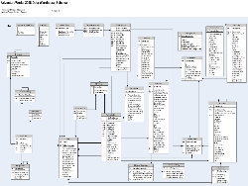


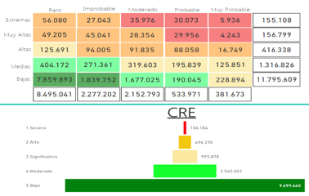





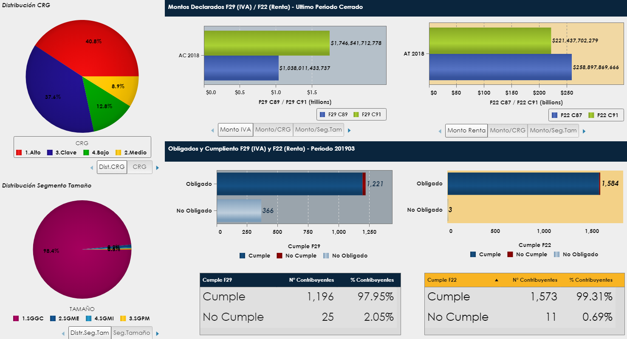
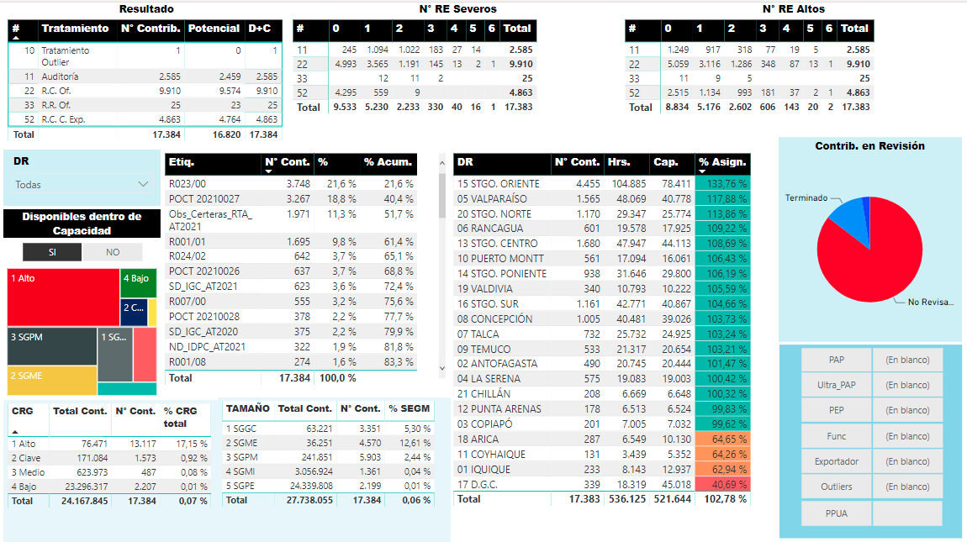

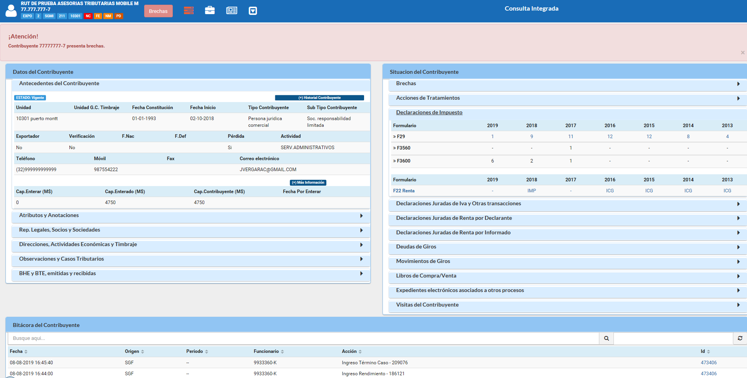
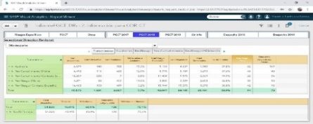


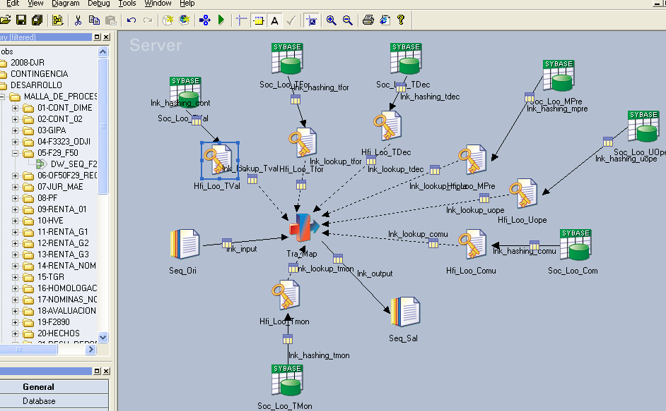
  Infraestructura base que permite el desarrollo de los modelos analíticos
EXPLORE, TAXPAYER SPECIFIC LISTS, ANALYZE SPECIAL SITUATION, ANSWER SPECIFIC BUSINESS QUESTIONS
Cross Check Database
DATAWAREHOUSE
DATAMING, MACHINE LEARNING, FIND PATTERNS ANALYZE AND ASSESS RISKS
Automatic algorithms to cross check information
Taxpayer operational systems
e
Case Management Database
Field reviews Database
REPORTS TO HELP AND SUPPORT ANALYSIS AND DECISION MAKING PROCESSES
ANALYTICAL DATAMARTS
Taxpayer operational systems
Public institutions and Tax Administrations
PRE-PROCESSING INFORMATION FOR CONSUMING IN OTHER PROCESSES. NEAR REAL TIME DECISION, TAX FORM PROPOSALS, CROSS CHECK INFORMATION AND MONITORING PROCESSES
VAT Refund Request
Database
Exchange of Information Database
External Information Database
BIG DATA ANALYTICAL CLUSTER
Third Party Database
Tax Forms Database
Register Database

Slide 36



  Descripción General
Identificación Regional
Identificación Modelos/Reglas
Identificación en Inicio de Actividad
DETECTAR
Emisor Agresivo
CONDICIONAR Y RECUPERAR
Proceso Pre-Análisis
Proceso de despacho de casos
Anotaciones en Sistema
Documentos fuera de RCV
Revisión
Receptor Emisor Agresivo
Receptor Final
Construcción Mallas
Proceso de despacho de casos
RELACIONADOS
Revisión
Regla Caso Departamento Delito Tributario
Evaluación
Subdirección de Jurídica
SANCIONAR

Slide 37




  Roles en el control de los Emisores Agresivos
Monitorear proceso de inicio de actividades y ciclo de vida. Agregando anotaciones para activar revisiones o restringir emisiones de documentos
Atención y Asistencia
Conocimiento experto para detectar, confirmar o revisar antecedentes relacionados a contribuyente emisor agresivo, receptor o con documentos sin acreditar.
Direcciones Regionales
Diseñar e implementar reglas de negocio y modelos analíticos con el propósito de detectar contribuyentes de acuerdo con patrones de comportamiento.
Fiscalización
Legal o Jurídica
Diseñar e implementar estrategias de sanción del delito, seleccionar casos, y proponer querellas o sanciones.

Slide 38






  Modelos de Detección
Modelos Aplicados
Modelo 7: Predictivo hasta el 3° mes
Modelo 1: Iniciado
Contribuyente
Iniciado
En Régimen
Grupo 1
Grupo 7
Modelo 2: Novatos 1
Primera Emisión
Grupo 2
Grupo 6
Tercer año
Modelo 6: Desde 3° Año
Grupo 3
Grupo 5
Grupo 4
Tercera Declaración
Impuesto
Segundo año
Primer Año
Modelo 5: Desde 2° Año
Modelo 3: Novatos 2
Modelo 4: Hasta 1° Año
Foco Análisis: Contribuyentes que no quieren cumplir con sus obligaciones tributarias.

Slide 39
Propuesta de Fortalecimiento
Cumplimiento
Tributario SII
Marzo 2024

